Slide 1
Smittevern 24.09.20
Kvalitetsutviklingsdag helseuka høst

Slide 2
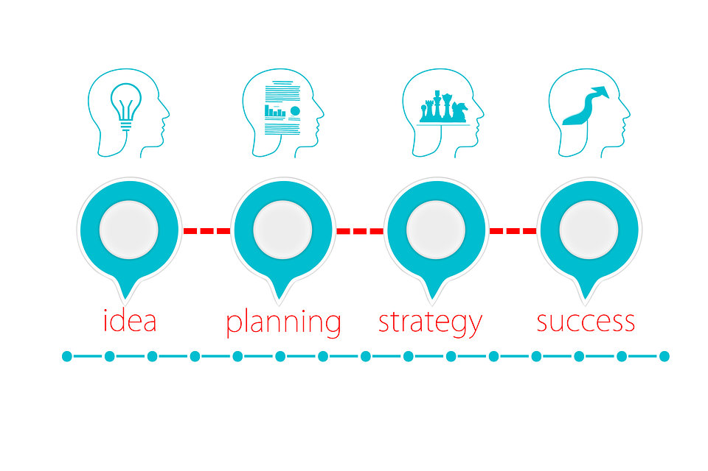
Plan for dagen
09.30 - 10.00 Kort presentasjon av oss selv.
10.00 – 11.00 Gjennomgang av kapittel grunnleggende smittevernsrutiner
11.00 – 11.10 Pause
11.10 – 11.50 Fortsettelse av grunnleggende smittevernsrutiner
11.50 – 12.35 Lunch
12.40 – 13.20 MRSA, ESBL
13.20 – 13.30 Pause
13.30 -14.30 Korna, og risikoanalyse
14.30 – 14.45 Pause
14.45 – 16.00 Fortsettelse og oppsummering

Slide 3
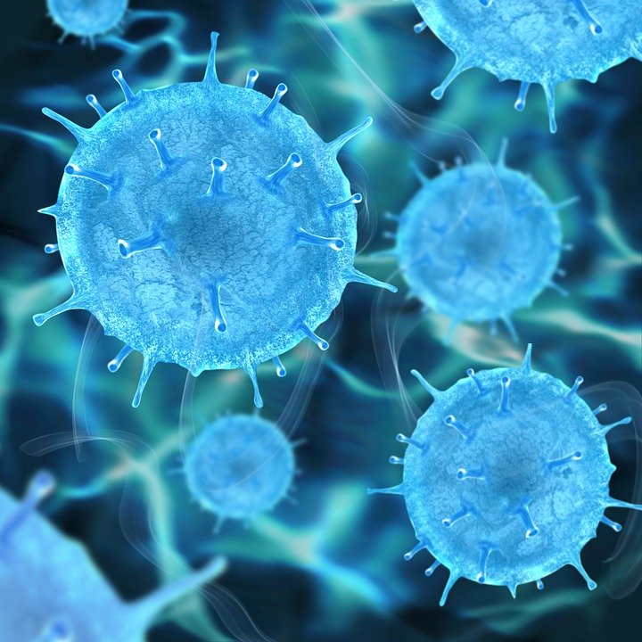
Grunnleggende rutiner Det er risiko for smitte og infeksjoner i alle helseforetak, institusjoner, boliger og legekontor. Risikoen er faglig vurdert og prosedyrer er laget for å hindre smitte og infeksjoner. jmf. Forskrift om smittevern i helse-og omsorgstjenesten
Arbeidsantrekk
Avfallshåndtering ved smitte
Bruk av beskyttelsesutstyr (hansker, frakk, munnbind og øyebeskyttelse)
Desinfeksjon av overflater
Desinfeksjon av hud
Desinfeksjon av instrumenter og medisinsk flergangsutstyr
Desinfeksjonsrom (skyllerom)
Hostehygiene
Håndhygiene
Håndtering av pasientnært utstyr
Isolering
Mobil og nettbrett
Pasientplassering
Renhold ved smitte
Stikkskade, stikkuhell på sprøyter og andre blodeksponeringer
Tekstilhåndtering
Trygg injeksjonspraksis og beskyttelse mot stikkskader
Tøylager

Slide 4
ESBL

Slide 5
MRSA

Slide 6
Verktøy

